Slide 1
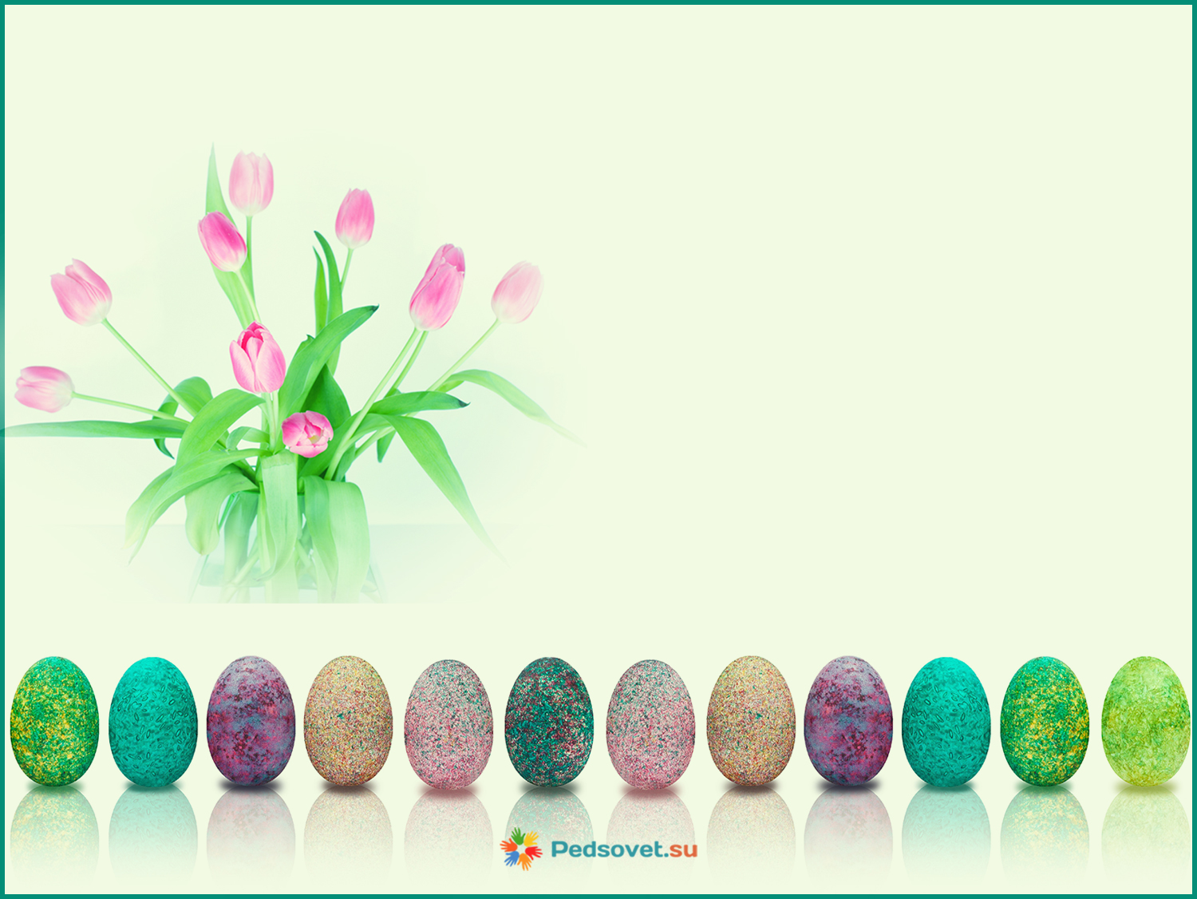
МОУ «Ботовская школа»
Картины из скорлупы
Авторы:
Кузина Татьяна Николаевна
Веселова Александра Николаевна
8а класс
Руководитель проекта:
Иванова Елена Николаевна
2017

Slide 2
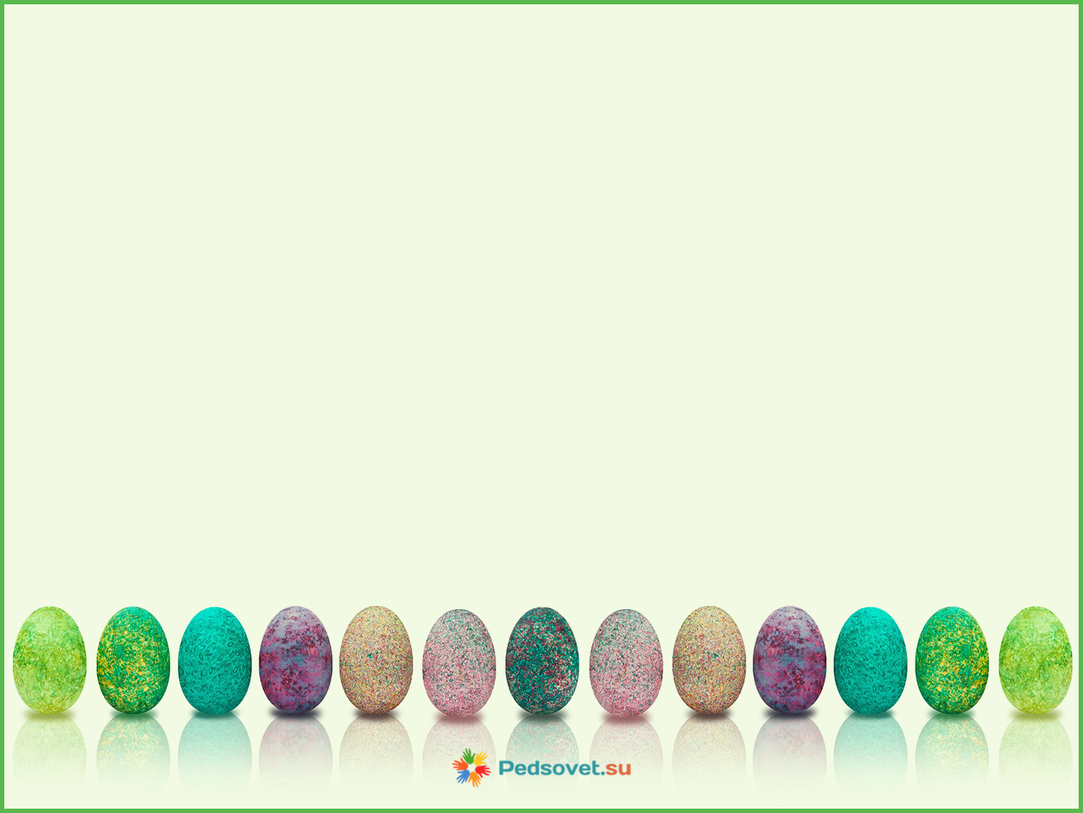
Цели и задачи проекта
Цель проекта: изготовление картины из яичной скорлупы.
II. Задачи проекта:
1. Изучить литературу по теме.
2. Изучить технологию изготовления картин из яичной скорлупы.
3. Самим научиться работать в этой технике.
4. Изготовить изделие, оформить его.
5. Создать презентацию по теме проекта для ознакомления учащихся с этой техникой.

Slide 3

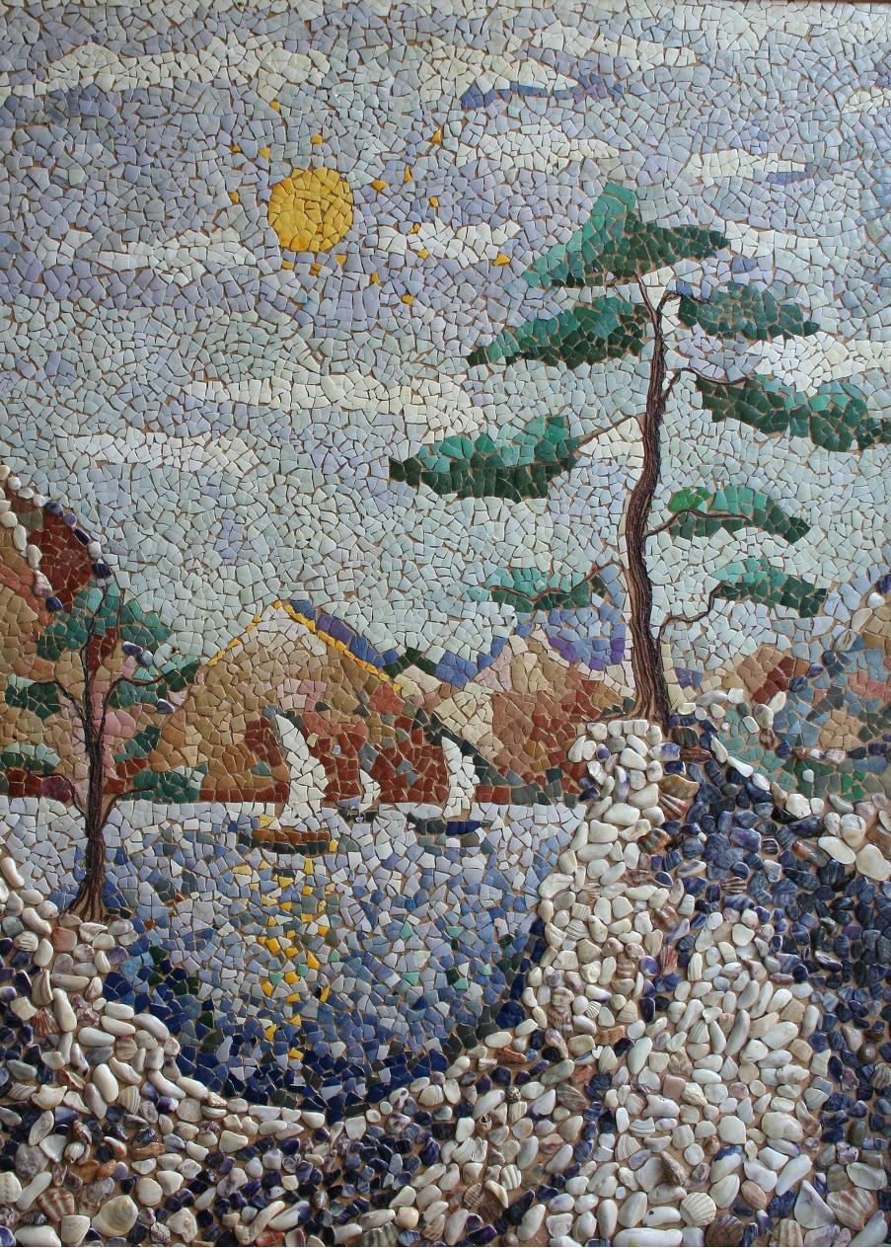
Введение
Яичная скорлупа – самый доступный материал для мозаики. Она хрупкая, но в тоже время по твердости приближается к мрамору, она легко разламывается руками, но на поверхности практически не бывает царапин. Она легко шлифуется, полируется и приобретает приятный мягкий блеск. Из нее получаются великолепные мозаичные панно ручной работы и картины.

Slide 4
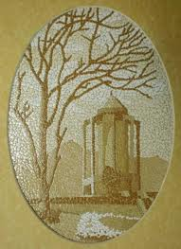
История
Много столетий назад вьетнамские и китайские мастера лаковой живописи использовали яичную скорлупу для создания своих миниатюр (для изображения построек и крон цветущих деревьев). Таким образом, мастерам Востока удалось превратить существенный недостаток яичной скорлупы — хрупкость — в настоящее художественное достоинство.

Slide 5
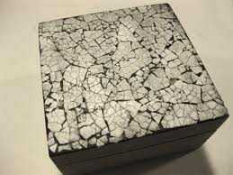
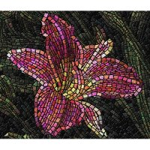
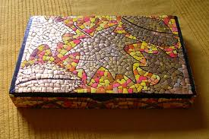
Украшение изделия фоном из трещин в мозаике из скорлупы и других материалов называется кракелюром, а техника создания узора из таких трещинок, который придает эффект старины, называется КРАКЛЕ.

Slide 6
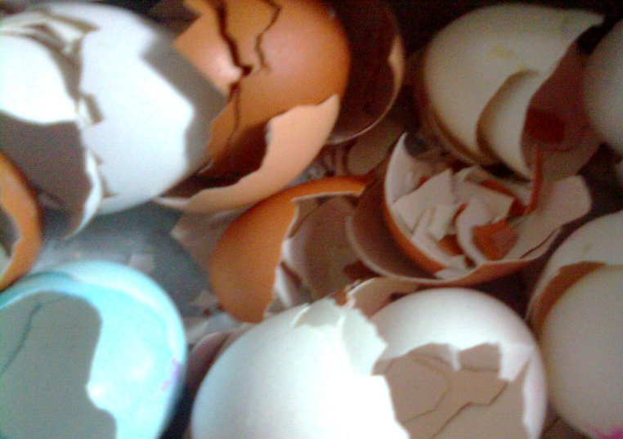
Используемые материалы
Яичная скорлупа
Основа (полотно, картон, стекло, керамика и т.п.)
Клей ПВА
Простой карандаш
Ластик
Бумага форм.А4
Кисть
Акриловая краска (белая и черная)
Декоративные салфетки
Лак

Slide 7
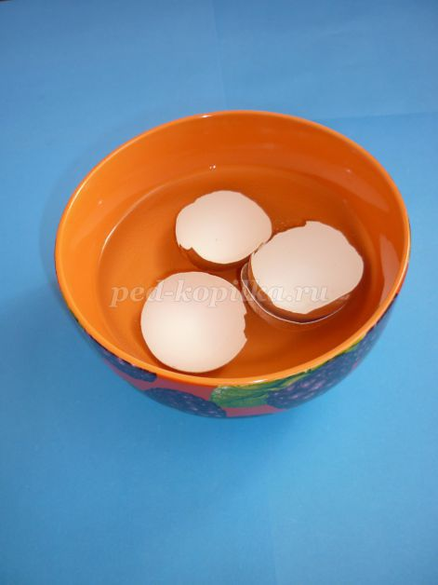
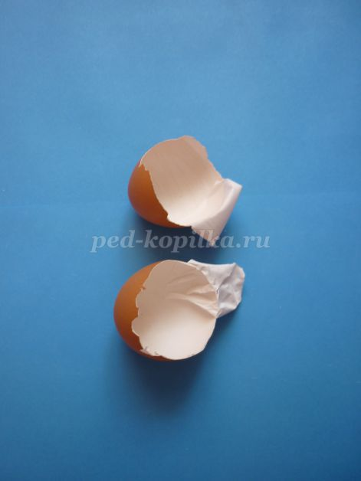
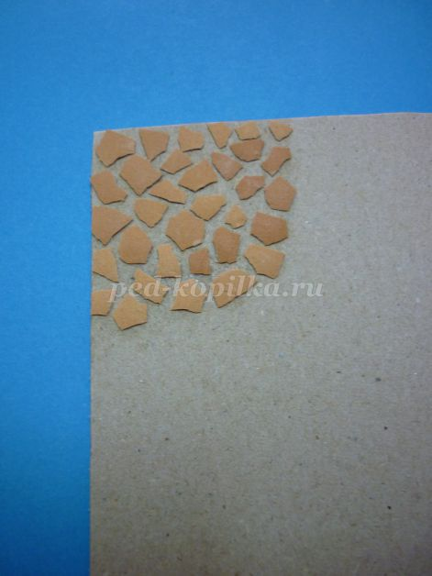
1 способ
Работу необходимо начать с подготовки скорлупы. Моем скорлупу свежего яйца и на 2 часа оставляем в воде.
Удаляем пленку, находящуюся с внутренней стороны, после чего даём скорлупе хорошенько высохнуть. Скорлупка станет более хрупкой и не будет запаха.
Берем скорлупку, разламываем на не очень большие кусочки и с помощью клея ПВА, вогнутой стороной внутрь, начинаем приклеивать на картонку из-под рамки. Выполнять работу начнем с уголка.

Slide 8
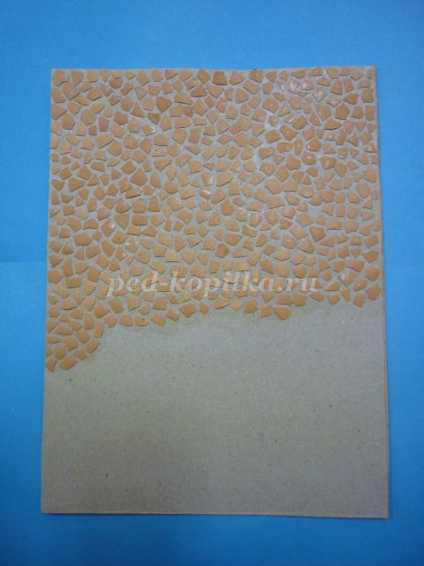
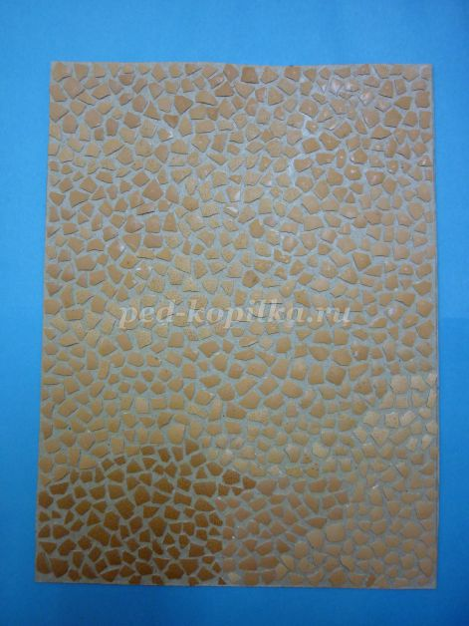
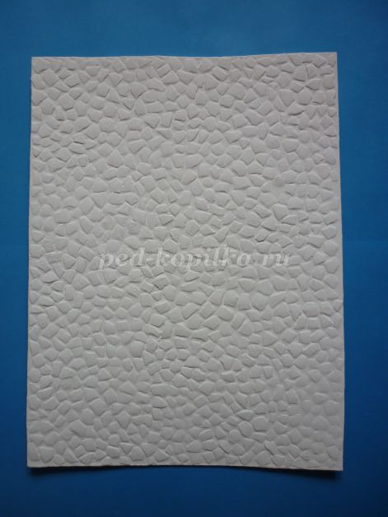
Осколки скорлупки, как и расстояние между ними, на ваше усмотрение могут быть большими или маленькими
Постепенно заполняем все пространство полностью. Основа сделана, оставляем нашу работу до полной просушки клея.
Скорлупа получилась разного цвета. Сейчас нам необходимо сделать ее однотонной. Берем белый акрил и дважды покрываем получившуюся основу краской с промежуточной просушкой. При нанесении краски надо обратить внимание: если акрил густой, то необходимо разбавить его немного водой. При нанесении краски необходимо следить, чтобы не «залились» промежутки между скорлупками, не выровнялась поверхность, иначе эффект трещин будет выражен не четко.

Slide 9
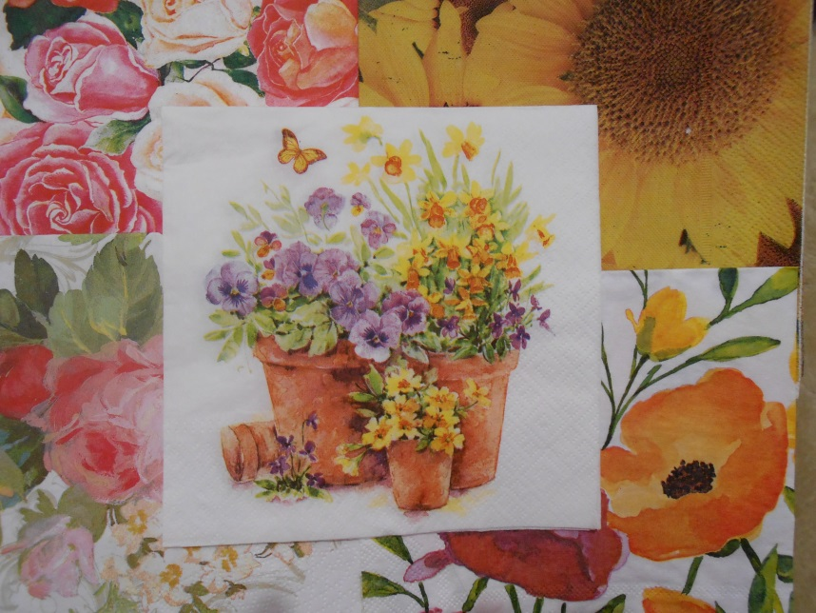
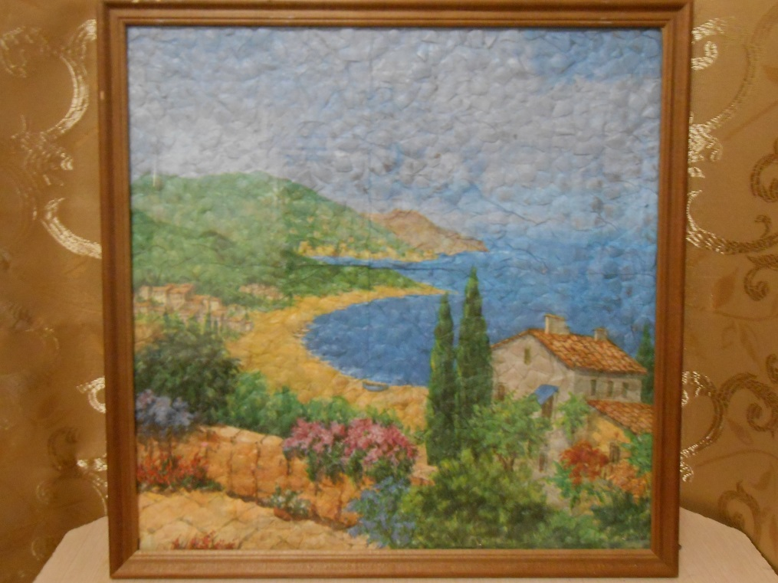
Берем простую однослойную салфетку. Определяем, какие мотивы будем использовать для декупажа.
Декупаж – техника декорирования различных предметов, основанная на присоединении рисунка, картины или орнамента (обычно вырезанного) к предмету и далее покрытии полученной композиции лаком ради сохранности. Декупаж — Википедия
Отделяем верхний слой салфетки и наклеиваем. Покрываем поверхность картины лаком.
Вот и все, сзади делаем крючок, вешаем на стену.

Slide 10
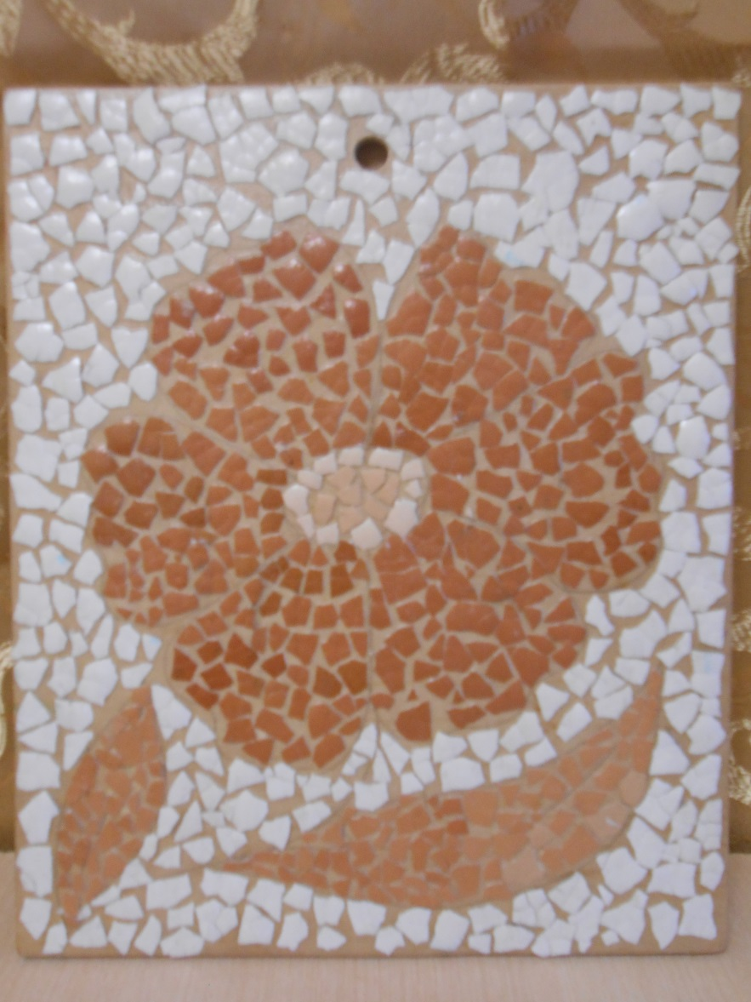
Второй способ выполнения картины основан на выкладывании рисунка яичной скорлупой естественной окраски по тональности: от белого до темно-коричневого. Работа также покрывается лаком.

Slide 11
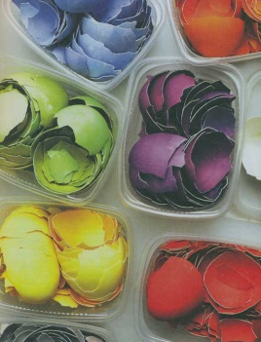
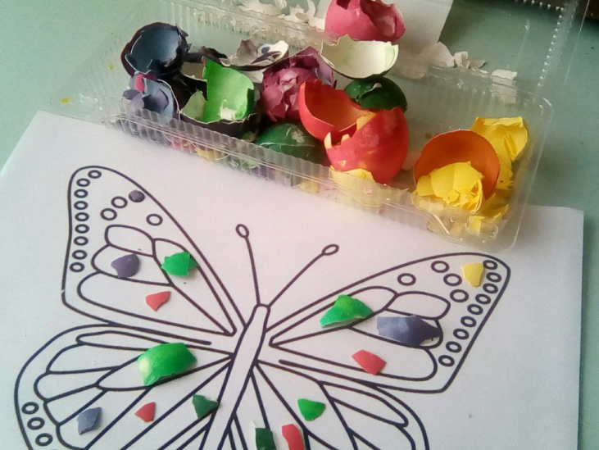
В третьем способе выполнения картин используется яичная скорлупа, окрашенная либо пищевыми красителями, либо акриловыми красками, либо гуашью.

Slide 12
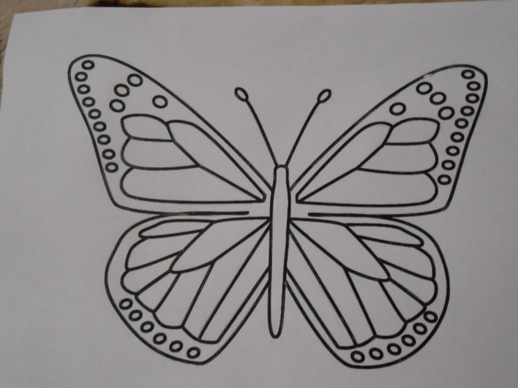
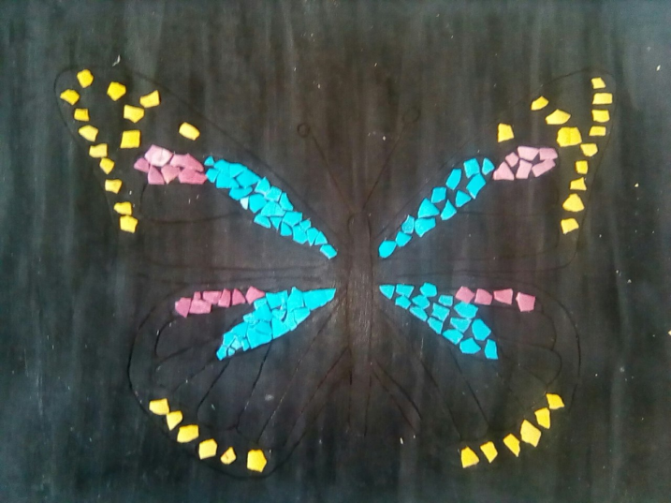

Рисунок выкладывается цветными скорлупками по предварительно переведенному эскизу.

Slide 13
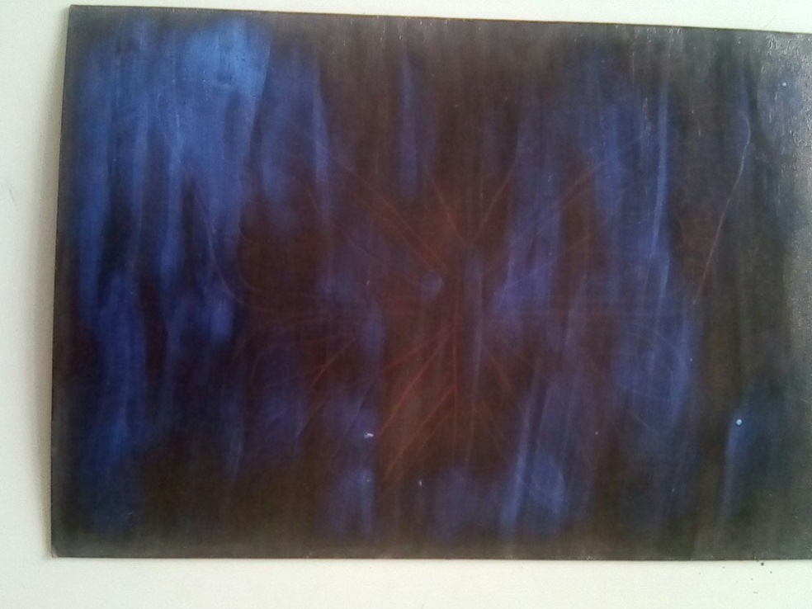
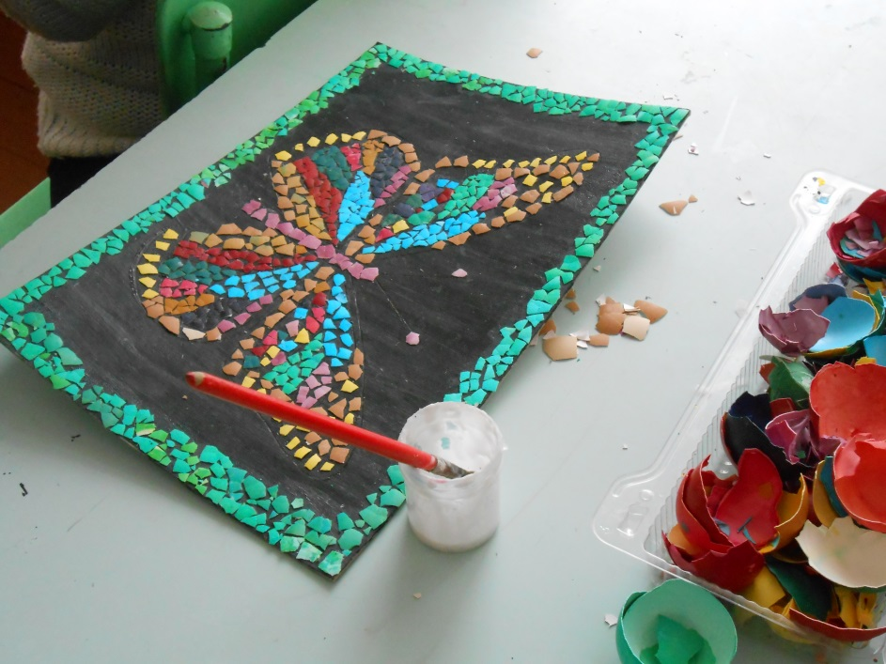
Мы в своей работе использовали для основы черный фон. Он выполнен черной гуашью (можно использовать черную акриловую краску).

Slide 14
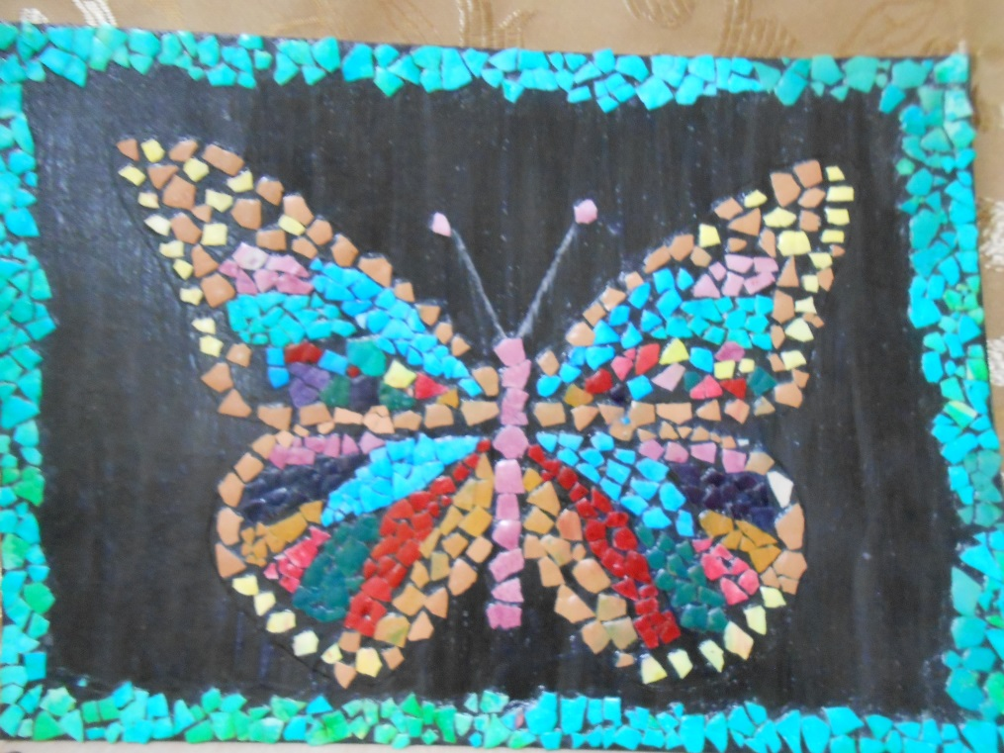

Наши работы

Slide 15
Результаты работы:
Техника доступна каждому.
Доступные материалы.
Развивается мелкая моторика рук.
Изделия получаются оригинальными и креативными.
Поделки из скорлупы могут стать отличным подарком или украшением интерьера.
Работать в этой технике было интересно и увлекательно.

Slide 17
Успехов на творческом пути!

